Slide 1
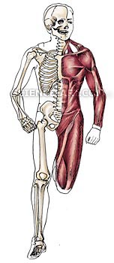
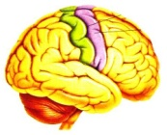
Klouby
Druhy svalové kontrakce
Řízení pohybové činnosti

Slide 2
Základní složky pohybového systému
Funkční složky pohybového systému (Binovský, 2003):
Z pohledu funkční anatomie pohybového systému můžeme schematicky rozčlenit pohybový systém na čtyři funkčně nedělitelné složky pohybového systému:
opěrnou (pasivní) – tvoří ji kosti a klouby
výkonnou (aktivní) – tvoří ji svaly a šlachy
řídící (regulační) – tvoří CNS a periferní nervový systém
zásobovací (infrastrukturální) – tvoří ji cévy, zabezpečující přísun potřebných látek na činnost pohybového systému

Slide 3
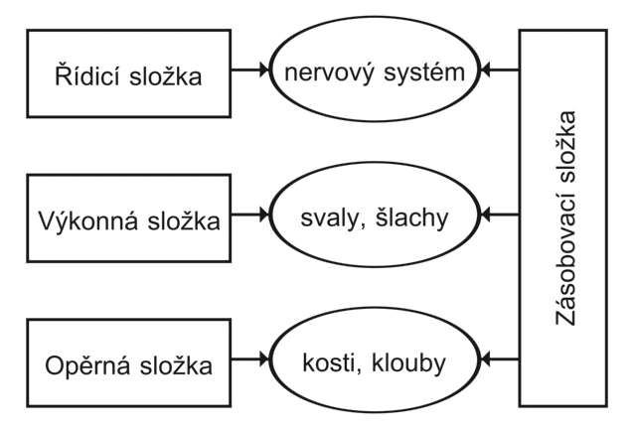

Slide 4
Klouby
Tvoří pohyblivé spojení mezi kostmi.
Pohyblivost závisí na tvaru kloubních ploch.
Z mechanického hlediska patří klouby k sestavě pák a představují body otáčení.
V kineziologii představují klouby funkční jednotky, v nichž se uskutečňuje pohyb, dochází k změnám postavení pák a jejich os v různých rovinách a při různých pohybových situacích.

Slide 5
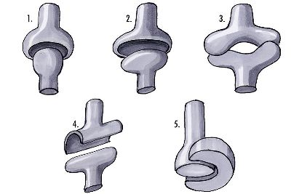
SEDLOVITÝ
KULOVITÝ
VEJČITÝ
KLADKOVÝ
ČEPOVÝ
ÚKOL 1: TYPY KLOUBŮ + POHYB

Slide 6
SEDLOVITÝ
KULOVITÝ
VEJČITÝ
palce ruky
rameno
kyčel
zápěstí
KLADKOVÝ
loket
koleno
ČEPOVÝ
hlava-krk

Slide 8
Druhy kloubů a jejich popis:
Druh kloubu | Popis | Příklad
Kloub kulovitý | dovoluje pohyb všemi směry | ramenní kloub, kyčelní kloub
Kloub kladkový | umožňuje pohyb jen v jedné rovině | kolenní kloub, loketní kloub
Kloub sedlovitý | u tohoto kloubu se kosti stýkají v pravém úhlu | kloub palce ruky
Kloub vejčitý | pohyb lze provádět ve většině směrů | zápěstní kloub
Kloub čepový | jedna kost se otáčí v pevné objímce tvořené druhou kostí | spojení hlavy a krku
Kloub plochý | styčné plochy jsou téměř ploché a kloužou po sobě navzájem | zápěstí, ….

Slide 9
KLOUB | TYP KLOUBU | SAGITÁLNÍ ROVINA | FRONTÁLNÍ ROVINA | HORIZONTÁLNÍ ROVINA
ART. HUMERI
ART. CUBITI
ART. RADIOCARPEA ART. MEDIOCARPERA
ART. COXAE
ART. GENUS
ART. TALOCRURALIS
ART. SUBTALARIS ART. TALOCALLANEO-NAVICULARIS

Slide 10
KLOUB | TYP KLOUBU | SAGITÁLNÍ ROVINA | FRONTÁLNÍ ROVINA | HORIZONTÁLNÍ ROVINA
ART. HUMERI | kulovitý | flexe/extenze | abdukce/addukce | rotace
ART. CUBITI | kladkový | flexe/extenze |  | supinace/pronace
ART. RADIOCARPEA ART. MEDIOCARPERA | vejčitý | palmární flexe dorsální flexe | ulnární dukce radiální dukce
ART. COXAE | kulovitý | flexe/extenze | abdukce/addukce | rotace
ART. GENUS | kladkový | flexe/extenze |  | rotace jen ve flexi
ART. TALOCRURALIS | kladkový | plantární flexe dorsální flexe |  | supinace/pronace
ART. SUBTALARIS ART. TALOCALCANEO-NAVICULARIS | kulovitý | everse/inverse
ÚKOL 2: STABILNÍ A NESTABILNÍ POSTAVENÍ KLOUBŮ

Slide 11
Postavení kloubu (dle Balatky, 2002):
stabilní
nestabilní
střední postavení – maximální uvolnění kloubního pouzdra
Při stabilním postavení hrozí největší nebezpečí poškození kloubu, naopak při nestabilním postavením nejmenší nebezpečí.
Kloub | Stabilní postavení | Nestabilní postavení
meziobratlové klouby | extenze | neutrální postavení
ramenní kloub | abdukce a zevní rotace | lehká abdukce
loketní kloub | extenze | lehká flexe
zápěstní kloub | extenze | semiflexe
kyčelní kloub | extenze a vnitřní rotace | semiflexe
kolenní kloub | extenze | semiflexe
hlezenní kloub | extenze | neutrální postavení
ÚKOL 3: SVALOVÁ KONTRAKCE

Slide 12
KONTRAKCE
METRIE (DÉLKA)
IZO (STEJNÁ)
STATICKÁ
ANIZO (NESTEJNÁ)
DYNAMICKÁ
TONUS (NAPĚTÍ)
IZO (STEJNÉ)
IZOTONICKÉ
IZOMETRICKÁ
ANIZOMETRICKÁ
ANIZO (NESTEJNÉ)
ANIZOTONICKÉ
KONCENTRICKÁ
EXCENTRICKÁ

Slide 13
Koncentrická kontrakce
Při koncentrické kontrakci se svaly zkracují. Kosterní svaly se mohou zkrátit o 30 až 50% jejich klidové délky, některé však až o 70%. Průměrná hodnota pro všechny kosterní svaly je 57% (Hamill, Knutzen, 2007)
Síla vyvinutá při koncentrické svalové činnosti je vždy menší než maximální izometrická síla F_{max}. vyvinutá při optimální délce svalu.
Rychlost zkrácení se zvyšuje, když svaly pracují proti malému odporu.

Slide 14
Excentrická kontrakce
Kosterní sval není schopen se sám od sebe protáhnout. Příčinou protažení svalu při excentrické kontrakci je vždy jiný sval (antagonista) nebo nějaká vnější síla.
Práce a výkon jsou při excentrické kontrakci negativní. To znamená, že svaly energii absorbují. Vnější energie, která způsobí protažení elastických elementů, se ukládá ve svalech ve formě deformační energie. Ta může být využita při následném zkrácení svalu. Možnost využití elastické energie je ovlivněna velikostí a rychlostí prodloužení svalu.

Slide 15
DOKÁĚTE PŘEČÍST NÁSLEDUJÍCÍ VĚTU?
V SUOIVSOLTSI S VZÝUKEMM NA CMABRIGDE UINERVTISY VLŠYO NJAEVO, ŽE NZEÁELŽÍ NA POŘDAÍ PSÍEMN VE SOLVĚ. JEDNINÁ DLEUITŽÁ VĚC JE, ABY BLYY PNVRÍ A PSOELNDÍ PÍMESNA NA SRPVÁÉNM MSTÍĚ. ZYBETK MŽUE BÝT TOTÁNLÍ SĚMS A TY TO PŘOÁD BEZ PORLBMÉU PEŘČETŠ. JE TO PORTO, ŽE LDIKSÝ MEZOK NETČE KDAŽÉ PENSÍMO, ALE SVOLO JKAO CLEEK. ZJÍMAVAÉ, EŽ ???

Slide 16
Co možná nevíte ...
Dospělý člověk má kolem 75 kilometrů nervů, které jsou rozmístěny po celém těle. Elektrické signály probíhají rychlostí vyšší než 400 km/h.
Mozek, který obsahuje 80% vody, představuje přibližně 1/50 celkové hmotnosti těla, tj. 2 %, ale využívá více než 20 % veškeré energie organismu.
- Bylo zjištěno, že lidský mozek obsahuje asi dvanáct miliard nervových buněk čili neuronů. Více než polovina z nich se nachází v mozkové kůře.

Slide 17
JAKÉ JSOU ZDE BARVY?
Zkuste pojmenovat jednotlivé barvy, kterými jsou napsána jednotlivá slova bez ohledu na to, co je napsáno.
Máte s tím trochu problém?
A jak to jde opačně - číst slova bez ohledu na barvu?

Slide 18
VÍTE, KOLIK SI PAMATUJETE?
10% z toho, co čteme 20% z toho, co slyšíme 30% z toho, co vidíme 50% z toho, co slyšíme a vidíme 70% z toho, co říkáme
90% z toho, co děláme

Slide 19
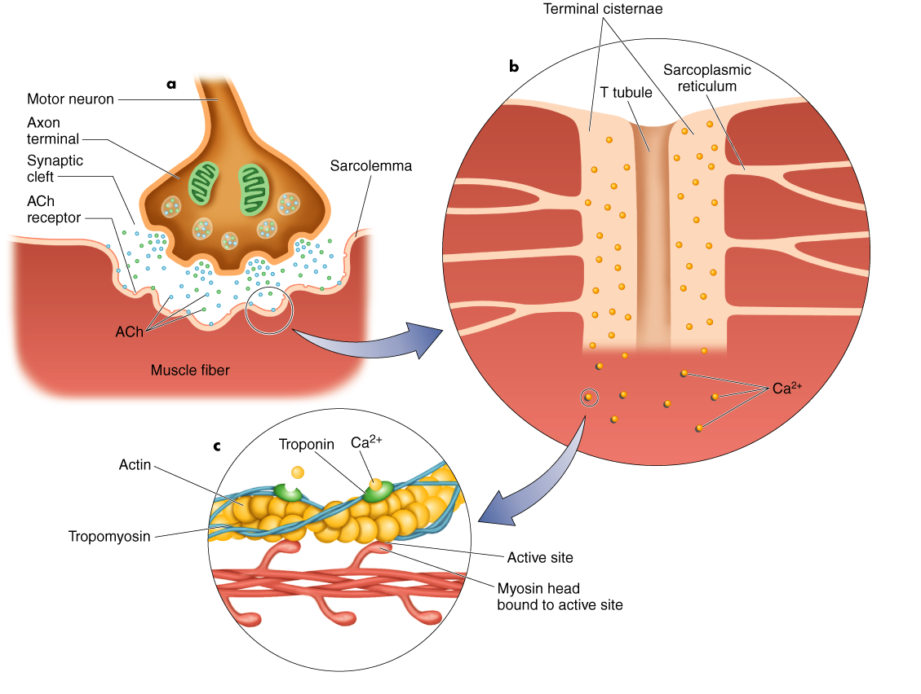
Motorická ploténka

Slide 20
Schéma nervového systému
CNS
mozek a mícha
Periferní nervový systém
Senzorická část
Motorická část
Autonomní nervový systém
Somatický nervový systém
Sympatikus
Parasympatikus

Slide 21
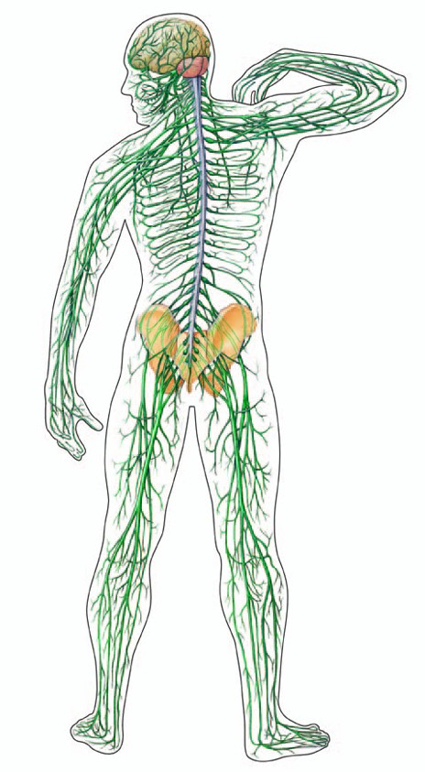
CNS
mozek a mícha
Periferní nervový systém

Slide 22
Centrální mechanismy řízení hybnosti
Pohybový projev člověka je velmi organizovaná činnost, která zajišťuje vzpřímenou polohu těla a umožňuje pohyb.
Kosterní svalstvo je ovládáno somatickou složkou nervové soustavy (mozek, mícha a z nich vycházející mozkové a míšní nervy.
Na řízení motoriky se podílejí prakticky všechny oddíly CNS.
Předpokladem veškeré hybnosti je reflexní svalový tonus.

Slide 23
Rozdělení centrálních mechanismů řízení hybnosti
(dle Trojana a kol. 2001)
SENZOMOTORIKA
MOTORICKÝ SYSTÉM POLOHY
MOTORICKÝ SYSTÉM ÚMYSLNÉHO POHYBU

Slide 24
SENZOMOTORIKA
příjem informací významných pro hybnost, jejich zpracování a integraci v CNS až po jejich výstup, který se projevuje svalovou činností
informace, které jsou pro tuto činnost důležité přicházejí z proprioreceptorů uložených ve svalech a šlachách a exteroreceptorů uložených v kůži

Slide 25
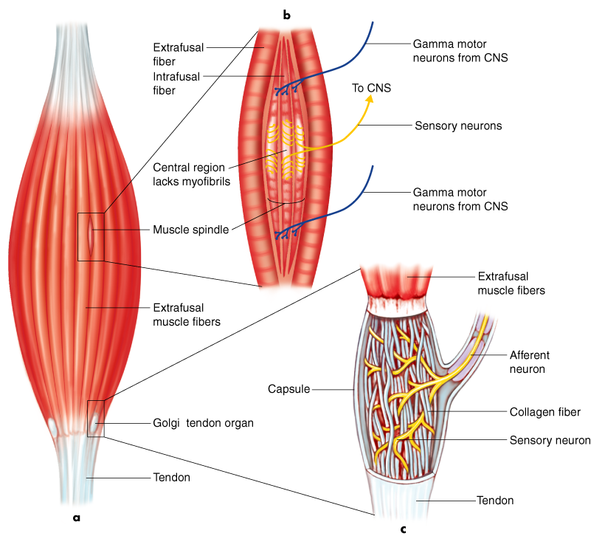
Proprioreceptivní reflexy
nejvýznamnějšími proprioreceptory jsou svalová vřeténka a šlachová tělíska

Slide 26
Svalová vřeténka
jsou uloženy v podélné ose svalu a reagují na protažení svalu
čím více je sval protažen, tím více svalových vřetének je drážděno
svalová vřeténka informují CNS o rychlých (fázických) změnách délky svalu při pohybu a při udržování polohy o změnách dlouhodobých (tonických)

Slide 27
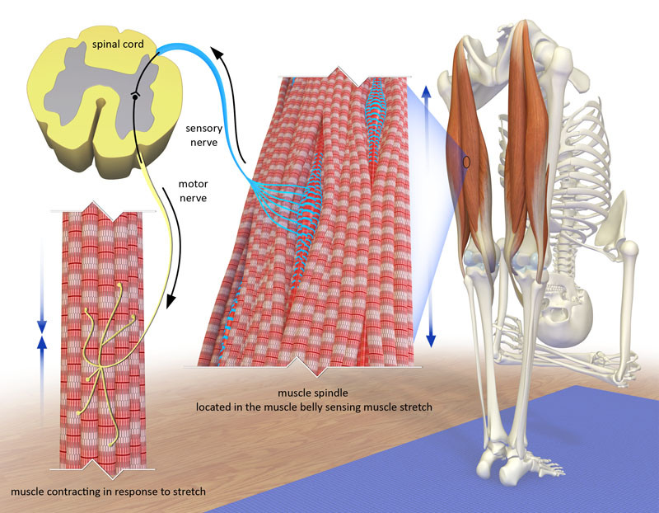

Slide 28
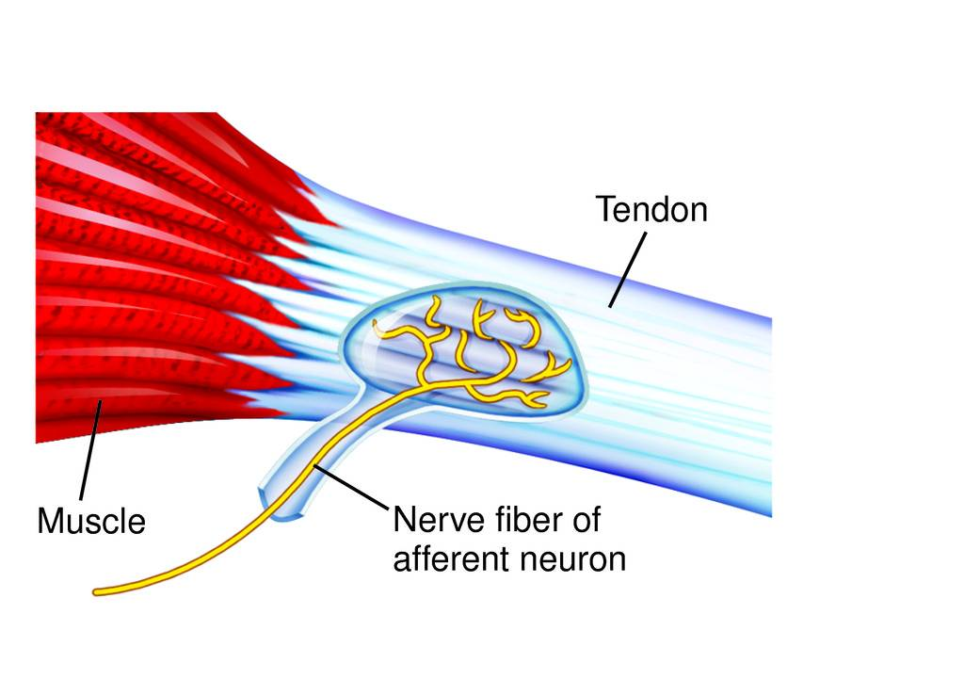
Šlachová tělíska
jsou zapojena se svalovými vlákny v sérii
k jejich aktivaci dochází při napnutí šlachy při svalové kontrakci nebo při zvýšení svalového napětí
informace ze šlachových tělísek působí útlum alfa-motoneuronů příslušného svalu, tím chrání sval i šlachu před přetížením

Slide 29
Exteroreceptivní reflexy
exteroreceptory jsou uloženy v kůži a k jejich vybavení dochází při podráždění mechanoreceptorů (dotyk a tlak), termoreceptorů (teplo achlad) nebo algoreceptorů (bolest) v kůži
taktilní podněty zvyšují reflexní napětí extenzorů (natahovačů), což je důležité pro udržení vzpřímené polohy těla
podněty bolestivé se naopak uplatňují při reflexní aktivizaci flexorů (ohybačů), způsobují odtažení a proto jsou flexorové reflexy označovány jako obranné

Slide 30
MOTORICKÝ SYSTÉM POLOHY
má reflexní charakter (opěrná, reflexní motorika)
prvotně je řízen hybnými centry mozkového kmene, zvláště retikulární formací a vestibulárními jádry prostřednictvím koordinace polohových, postojových a vzpřimovacích reflexů
podněty přicházejí hlavně z proprioreceptorů a statokinetického čidla

Slide 31
Postojové (posturální) reflexy
základem posturálních reflexů je svalový tonus
svalový tonus je zajišťován proprioreceptivními míšními reflexy
postojové reflexy se týkají buď omezené části těla např. jedné končetiny, více končetin nebo svalstva více končetin, šíje a trupu

Slide 32
Vzpřimovací reflexy
jsou úzce spjaty s postojovými reflexy
představují vyšší koordinaci statických reakcí
svalový tonus je řízen tak, aby byla zachována vzpřímená poloha těla ve všech pro člověka potřebných činnostech
regulujícím podnětem vzpřimovacích reflexů je směr gravitace
smyslem vzpřimovacích reflexů je znovunavrácení těla do vzpřímené polohy

Slide 33
Funkce mozečku v řízení opěrné motoriky
mozeček zajišťuje optimalizaci hybných reflexů
jeho vestibulární část, jenž získává informace z vestibulárního aparátu (statokinetického čidla) se podílí na udržení vzpřímené polohy těla
spinální část mozečku získává informace převážně z proprioreceptorů a exteroreceptorů a má vztah k řízení svalového napětí

Slide 34
MOTORICKÝ SYSTÉM ÚMYSLNÉHO POHYBU
u člověka jsou nejdůležitější složkou somatických funkcí cílené úmyslné pohyby
cílené úmyslné pohyby jsou předpokladem vzájemného dorozumívání, aktivního zasahování do vnějšího prostředí a představují motorickou činnost
cílené úmyslné pohyby tvoří motorický systém pohybu, který je řízen činností mozkové kůry, bazálních ganglií a mozečku

Slide 35
Mozková kůra
zaujímá dominantní postavení při řízení cílené hybnosti
Mozkovou kůru můžeme rozdělit do tří funkčních motorických oblastí:
premotorická
motorická
somatosenzorická

Slide 36
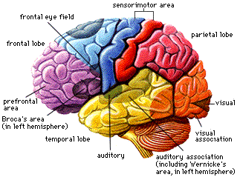
Senzomotorické centrum
Temenní
lalok
Čelní
lalok
Centrum
vidění
Centrum řeči
Spánkový
lalok
Sluchové centrum

Slide 37
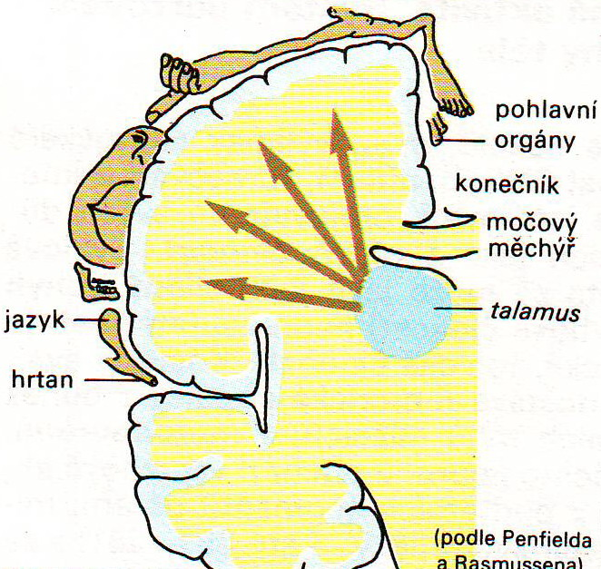
Motorický systém pohybu a jeho řízení

Slide 38
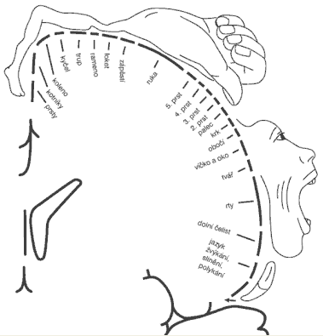

Slide 39
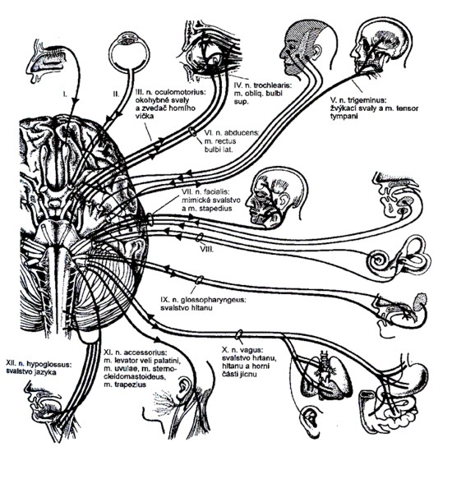
Motorická funkce hlavových nervů

Slide 40
Součinnost hemisfér a hybnost
dominance hemisfér = lateralita
lateralita znamená funkční dominanci jedné z hemisfér a tedy funkční dominanci jedné z párových končetin nebo smyslových orgánů
lateralita má význam v motorické činnosti člověka a můžeme ji zaznamenat už v jeho prvních měsících člověka

Slide 41
Úkol levé hemisféry
je zde uloženo motorické a senzitivní centrum řeči
řídí pohyby pravé poloviny těla, zvláště pravé horní končetiny
analytické zpracování smyslových podnětů
umožňuje slovní označení jevů, matematické a logické myšlení

Slide 42
Úkol pravé hemisféry
podílejí se zde syntetické procesy ve zpracování smyslových podnětů
řídí pohyby levé poloviny těla, zvláště pravé horní končetiny
vnímání složitých zrakových a sluchových podnětů

Slide 43
Řízení somatických funkcí bazálními ganglii
BG jsou důležitou strukturou k ovlivňování motorických funkcí
řídí složitý vztah mezi podrážděním a útlumem při úmyslných pohybech
vytvářejí tzv. „návod na pohyb“
programují pomalé pohyby a celkově mají na motoriku tlumivý efekt

Slide 44
Funkce mozečku v řízení cílené motoriky
mozeček je propojen s mozkovou kůrou, jádry mozkového kmene a jejich prostřednictvím i s míchou
to umožňuje mozečku uplatnit se při iniciaci pohybu, při jeho kontrole a při ukončení
mozeček je významný pro plynulé, cílené a přiměřené vykonání každého úmyslného pohybu
mozeček se účastní řízení svalového tonusu, má vztah k reflexům postojovým a vzpřimovacím i k úmyslným pohybům, čímž se podílí na všech třech základních somatických funkcí

Slide 45
Úmyslné pohyby
úmyslné pohyby nebo-li cílená motorika se u člověka začíná objevovat od konce pátého postnatálního měsíce, kdy dítě začíná sahat po předmětech, dává si palečky do úst
konečná podoba pohybu jako výstupní motorické informace je výsledkem spolupráce hybné soustavy

Slide 46
Provedení úmyslného pohybu – sled kroků:
představa pohybu, vůle pohyb vykonat vzniká v částech mozkové kůry
plán (taktika) provedení pohybu pochází z mozkové kůry, dostává se do bazálních ganglií a mozečku
BG iniciují pohyb a realizují pomalé pohyby
mozeček kontroluje provedení pohybu
začátek (start) pohybu pochází z motorické kůry, který přijal programy cestou talamu a nadále pohyb řídí

Slide 47
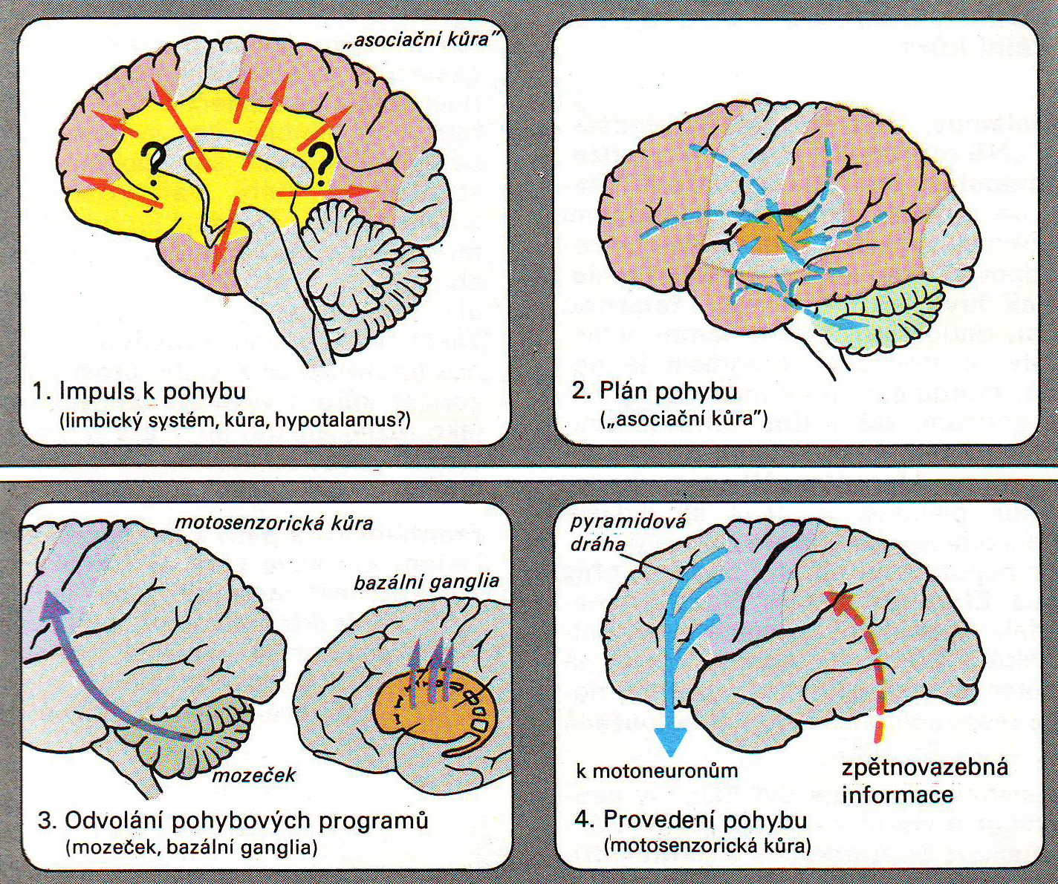

Slide 48
Příklad funkce mozečku
Příklad integrační a koordinační úloha mozečku a jeho spolupráce s jinými motorickými centry:
1) Pohyb těla ve směru pohybu míčku (motorika pohybu)
2) jemu adekvátní opora těla a její vyvážení (motorika udržení polohy)
3) Pohyb očí udržuje míček v zorném poli, analýza dráhy letu a rychlosti ve zrakové kůře
4) Asociační mozková kůra plánuje pohyb zpětného úderu
5) Vyrovnání zpětného nárazu opět opěrným pohybem
6) pomocí pohybových programů mozečku a bazálních ganglií zahájí motosenzorická kůra cílený úder

